Slide 1


オープンソースのERP iDempiereの日本商習慣対応ディストリビューション
JPIERE-0109:WYSIWYG Editor

Slide 2
WYSIWYG Editorの概要
WYSIWYG(ウィジウィグ) Editor(エディター)は、Webサイト上の表示に近い状態でコンテンツを編集する事のできるエディターです。
iDempiereでも標準でCKEditorというWYSIWYGエディターを搭載していますが簡易版であり画像のアップロード等ができないようになっていますので、JPiereではフル機能のCKEditorを使用し画像もアップロードできるように致しました。HTMLのコンテンツを作成したいフィールドであればどこでも設定だけでフル機能のCKEditorを使用する事ができます。

Slide 3

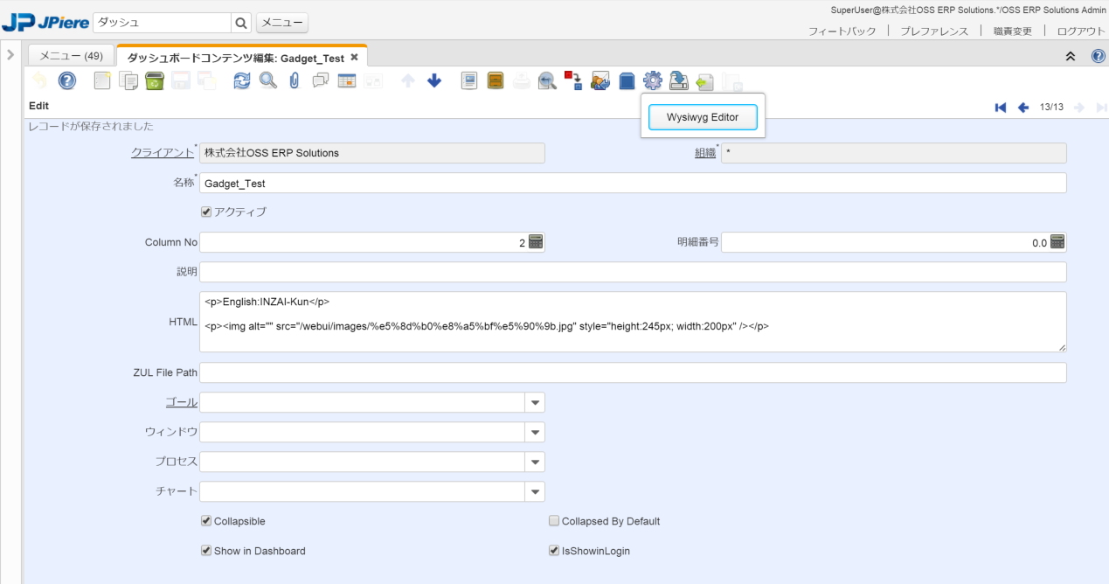
WYSIWYG Editorの使用方法
JPiereのWYSIWYG Editorは任意のフィールドで使用する事ができ、多言語対応しています。
WYSIWYG Editorの起動
JPiereのWYSIWYG Editorは、ウィンドウのプロセスアイコンから起動する事ができます。

Slide 4
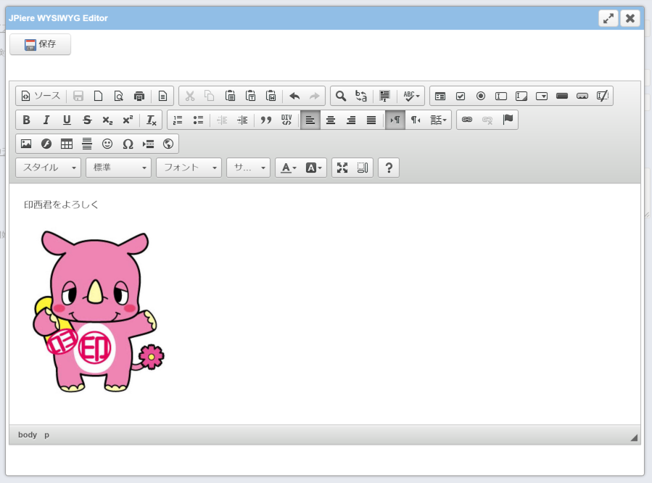
WYSIWYG Editorの使用方法
翻訳テーブルが無い場合のWYSIWYG Editorの起動
編集するコンテンツに翻訳テーブルが無い場合は、画面上にはCKEditorと保存ボタンだけ表示されます。CKEditorでコンテンツを編集したら必ず保存ボタンをおして下さい。

Slide 5
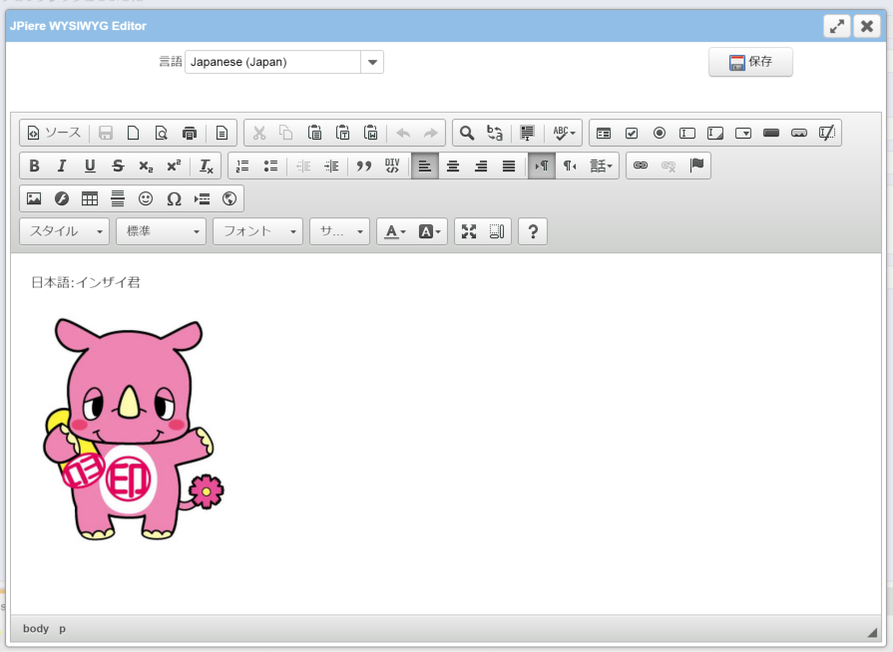
WYSIWYG Editorの使用方法
翻訳テーブルがある場合のWYSIWYG Editorの起動
編集するコンテンツに翻訳テーブルがある場合は、画面上には言語選択リストが表示されます。何も選択しない場合は、ベース言語のコンテンツの編集となります。ベース言語以外の言語を選択して編集すると編集したデータは翻訳テーブルに保存されます。

Slide 6
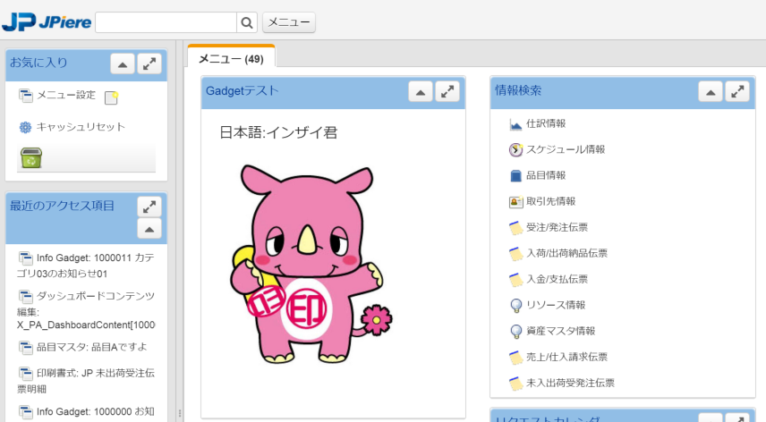
WYSIWYG Editorの使用方法
JPiereのWYSIWYG Editorは翻訳タブの編集もできますので、ログイン言語に応じたコンテンツを表示する事ができます。

Slide 7
WYSIWYG Editorの設定
JPiereのWYSIWYG Editorを使用するためには次の設定が必要です。
フォームの設定
JPiereのWYSIWYG Editorはフォーム上で動作するように作られています。フォームを新規作成し、クラス名に”jpiere.plugin.wysiwygeditor.form.JPiereCKEditor”と入力して下さい。
フォーム
フォーム
[ 選択レコード/表示レコード数]
組織*
▼
クライアント*
System
*
名称*
JPiere WYSIWYG Editor
説明
コメント
アクティブ
ベータ機能
エンティティタイプ*
JPiere
▼
▼
データアクセスレベル*
全部
クラス名
jpiere.plugin.wysiwygeditor.form.JPiereCKEditor
ヘルプコンテキスト
▼

Slide 8
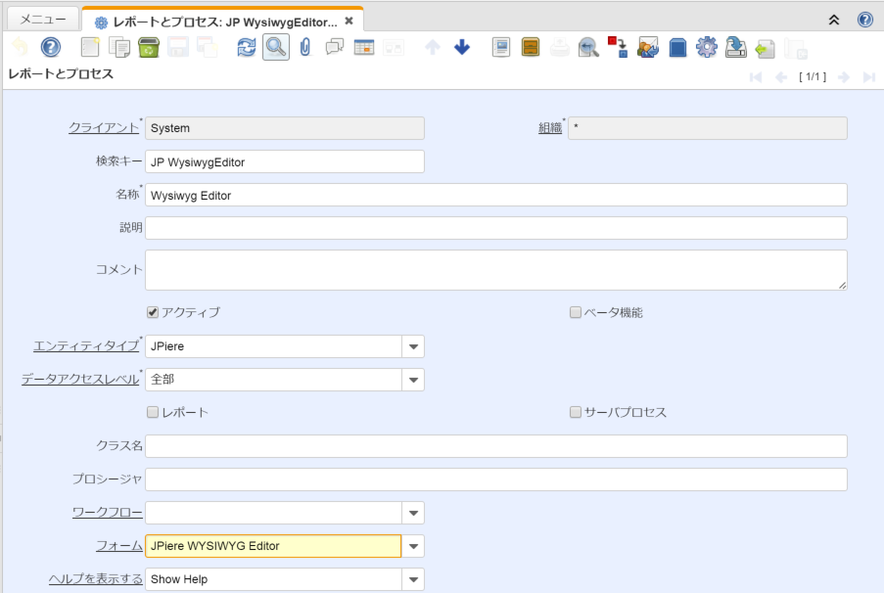
WYSIWYG Editorの設定
プロセスの設定
WYSIWYG Editorのフォームをツールバーのプロセスアイコンから起動するために、プロセスにWYSIWYG Editorのフォームを設定して下さい。

Slide 9
WYSIWYG Editorの設定
ウィンドウのツールバーボタンタブの設定
WYSIWYG Editorのフォームをツールバーのプロセスアイコンから起動するために、ウィンドウのツールバーボタンタブにWYSIWYG Editorのプロセスを設定して下さい。そして、コンポーネント名称にはWYSIWYG Editorで編集するカラムを設定して下さい。
ツールバーボタン
ウィンドウ > タブ > ツールバーボタン
[ 選択レコード/表示レコード数]
クライアント*
System
組織*
*
タブ*
○×△
名称*
WYSIWYG Editor
コンポーネント名称*
HTML
アクティブ
シーケンスNo
10
プロセス
WYSIWYG Editor
▼
表示ロジック

Slide 10
WYSIWYG Editorの注意点
WYSIWYG Editorの注意点
画像のアクセス制限について
画像は初期状態では、すべて”images”フォルダ(ディレクトリ)にアップロードするようになっており、WYSIWYG Editorを使用する事ができる人であれば、誰でもアクセスできるようになっています。システムコンフィグ設定でクライアント毎にアクセスするフォルダ(ディレクトリ)を分ける事ができます。
名称のフィールドに”JPIERE_CKEDITOR_IMAGE_DIR”と入力し、設定値のフィールドにフォルダ(ディレクトリ)のパスを入力して下さい。設定のレベルは”クライアント”にして下さい。
システムコンフィグ設定
システムコンフィグ設定
[ 選択レコード/表示レコード数]
組織*
▼
クライアント*
OSS ERP Solutions
*
名称*
JPIERE_CKEDITOR_IMAGE_DIR
説明
設定値
images/client/
エンティティタイプ*
JPiere
Configuration Level
クライアント
▼
▼
アクティブ

Slide 11
WYSIWYG Editorの注意点
WYSIWYG Editorで編集することのできるフィールドは1つのタブの中で１つだけ
WYSIWYG Editorで編集することのできるフィールドは１つのタブの中で１つだけです。１つのタブの中で２つ以上のフィールドを編集対象とする事はできません。
WYSIWYG Editorで編集対象となるテーブルの主キーについて
WYSIWYG Editorの編集対象となるテーブルの主キーは”テーブル名+_ID”となっている事が前提です。
入力コンポーネントの値は受け取れません
フル機能のCKEditorには、チェックボックスやテキストボックなどを簡単に配置する事ができる入力コンポーネントがありますが、それらを使用して画面に入力コンポーネントを配置しても、その値を取得する事はできません。
画像が格納されているディレクトリの取り扱について
画像が格納されているディレクトリは基本的にiDempiere（JPiere）のサーバー内になりますので、iDempiere(JPiere)をバージョンアップする場合などでシステム全体を差し替える場合などは注意して下さい。画像が格納されているディレクトリだけは移行しないと画像のリンク切れが発生します。

Slide 12





オープンソースのERPを活用し、
企業が抱えている課題を
素早く低コストで解決します!
http://www.oss-erp.co.jp/

